Slide 1
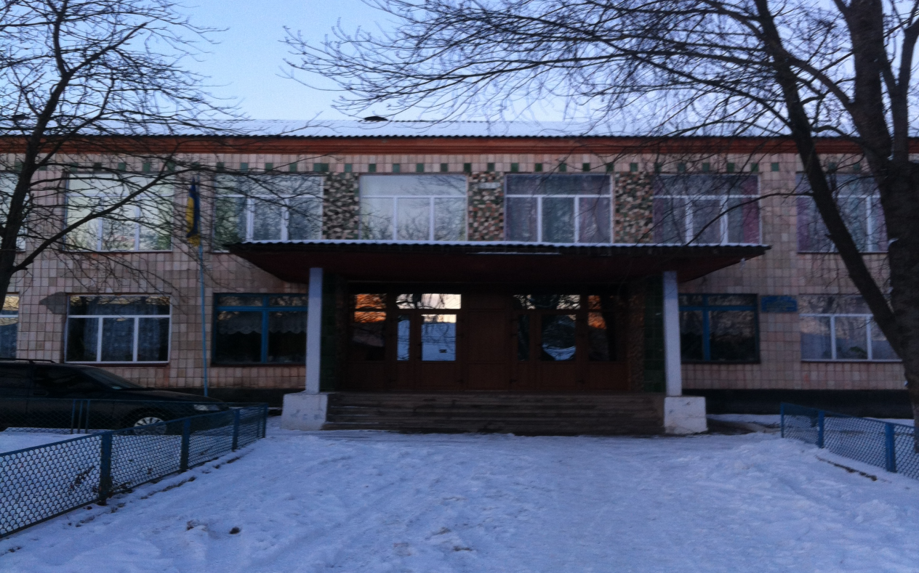
Портфоліо вчителя початкових класів Задарівської ЗОШ І-ІІІ ступенів Маркевич Надії Михайлівни

Slide 2
Зміст
1.Загальні відомості про вчителя
2.Моя професійна діяльність
3.Науково-методична діяльність
4.Виховна робота
5.Результати професійної діяльності

Slide 3
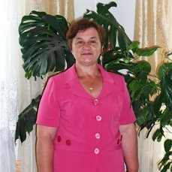
1. Загальні відомості про вчителя
Дата народження: 19.09.1961
Освіта: вища
Закінчила Коломийське педагогічне училище ; Івано-Франківський педагогічний інститут ім. В.С. Стефаника
Педагогічний стаж: роботи 36 років
Кваліфікаційна категорія: вища
Атестація: березень 2013 р.

Slide 4
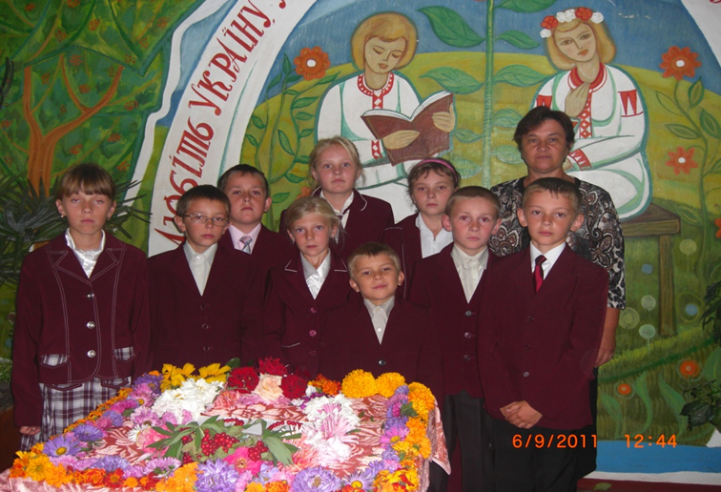
2. Моя професійна діяльність
Життєве кредо:
“ Мети досягає той, хто її прагне ”
Педагогічне кредо:
“ Кожна дитина має свій неповторний дар, який потрібно помітити, віднайти, відшліфувати і тоді вона засяє, заіскриться коштовним діамантом

Slide 5
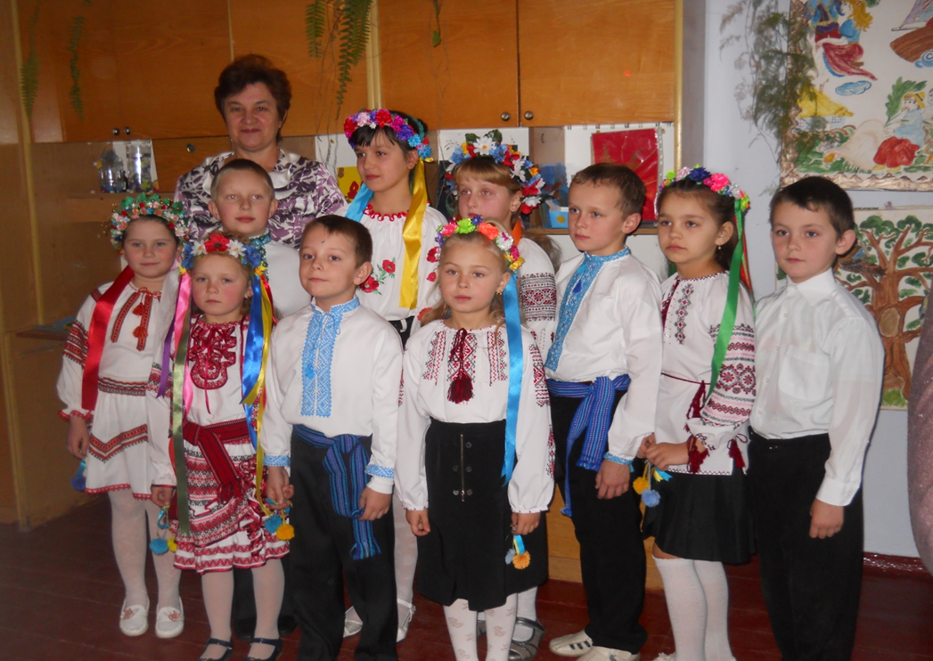
Як садівник доглядає молоді дерева,так я допомагаю своїм учням тягнутися до світла знань, бо вірю, що вони виростуть мудрими і творчими, здатними утверджувати добро. Я вірю в моїх учнів!!!

Slide 6
Моя педагогічна філософія
розвивати, навчати,виховувати особистість одночасно;
створення здорового мікроклімату в дитячому колективі;
створювати умови для розвитку інтелекту школярів,їхніх здібностей, пізнавальних інтересів;
сприяти самореалізації особистості та її всебічному розвитку;
враховувати індивідуальні,вікові і психологічні особливості учнів.

Slide 7
3. Науково-методична діяльність
Педагогічна проблема, над реалізацією якої я працюю:
“Вдосконалення навичок виразного читання молодших школярів шляхом впровадження інтерактивних методів навчання”

Slide 8
Без високої культури читання немає ні школи, ні справжньої розумової праці, що погане читання ніби брудне вікно, крізь яке нічого не видно. В.О. Сухомлинський

Slide 9
Мета діяльності:
удосконалення професійних компетенцій учителя щодо вдосконалення читацьких умінь і навичок молодших школярів із застосуванням інтерактивних методів.
поглибити знання школярів, зняти труднощі, пов’язані з технікою читання, розумінням прочитаного.
Завдання :
сформувати вміння і навички використовувати інтерактивні вправи щодо розвитку виразного читання.
створити такі умови на уроках, за яких дитина почуває себе особистістю, повноцінним учасником процесу навчання.

Slide 10
Комплексний підхід на початковому етапі навчання читати
Граємо
Проспівуємо
Читання
Пишемо
Прочитуємо
Повторюємо

Slide 11
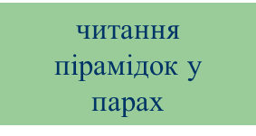
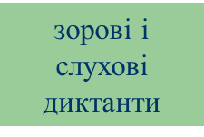
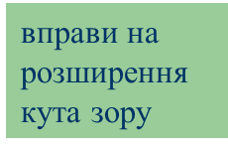
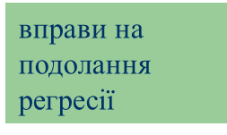
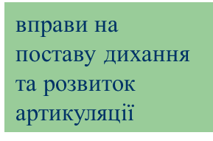
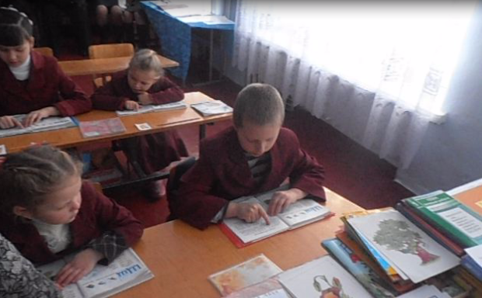
Моделювання

Slide 12
Алгоритм процесу читання
Знайомство з кубиками Різноманітні численні ігри
Навички Осмислення
Висновок Правило
Вправи творчого Нові ігри на основі цього
характеру
висновку

Slide 13
Інтерактивні технології дають змогу:
створювати навчальне середовище;
формувати характер,
зв'язне мовлення,
логічне мислення;
розвивати світогляд;
розвивати індивідуальні можливості кожної дитини;

Slide 14
Основний чинник виразного читання:
- це правильне мовне дихання, що забезпечує нормальне звукоутворення

Slide 15
Інтерактивні методи на уроках читання
Робота в парах, невеликих групах. Учнівські проекти.
Ситуативні ігри: рольова гра,аналіз аргументів
“ за ” і “ проти ”.
Дискусії, розв'язування проблем, “ обери позицію”, дебати.
Фронтальні : “ мікрофон, “ мозковий штурм ” , “ дерево рішень ”.

Slide 16
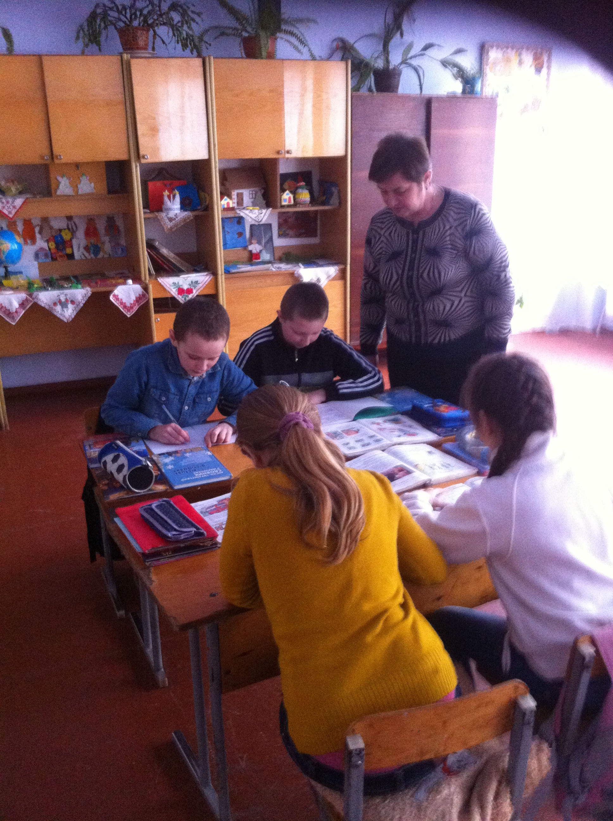
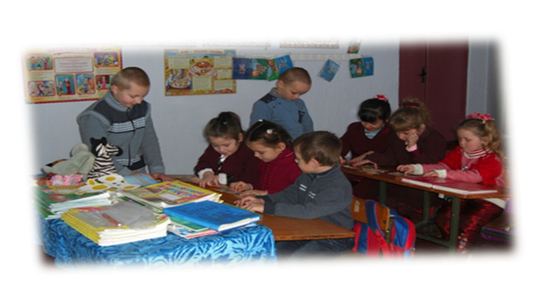
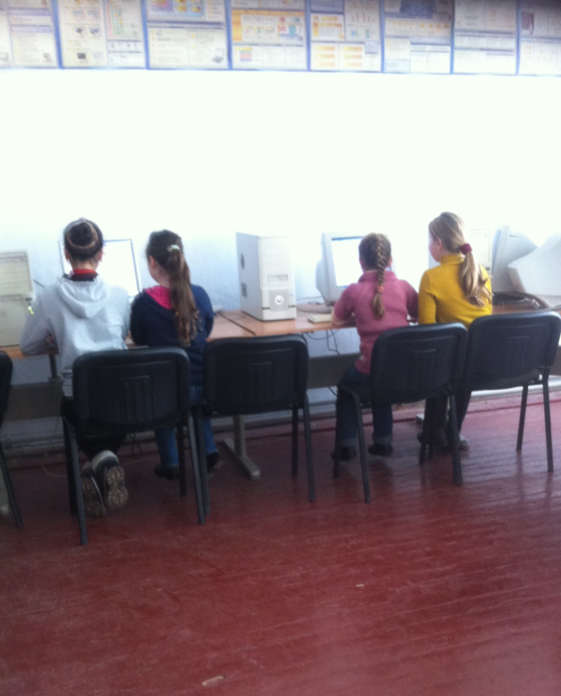
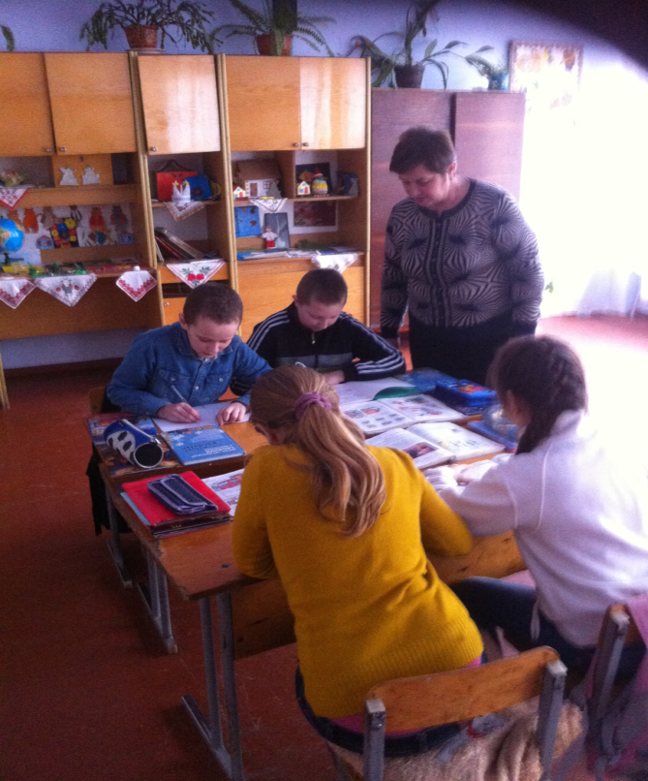
Робота в парах, малих групах

Slide 17
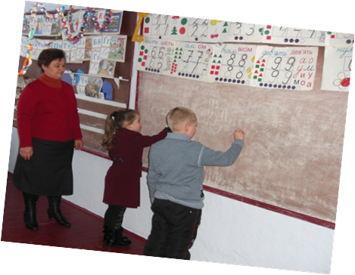
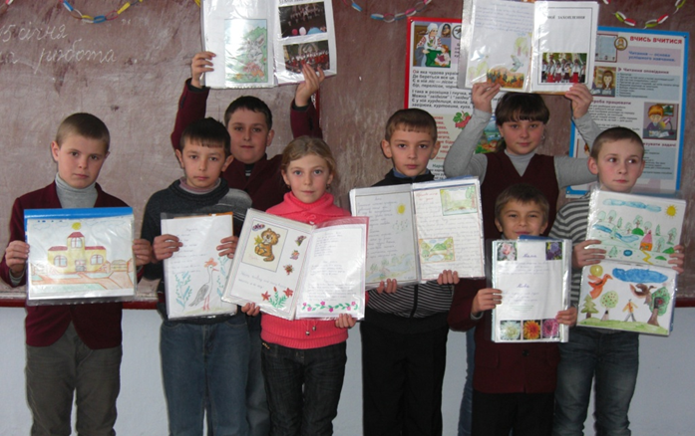
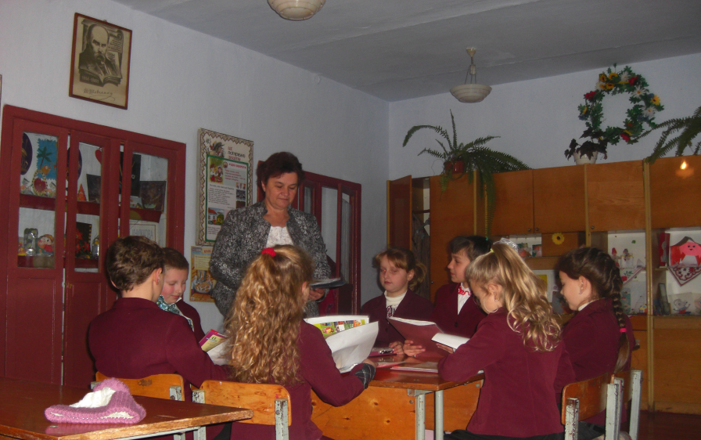
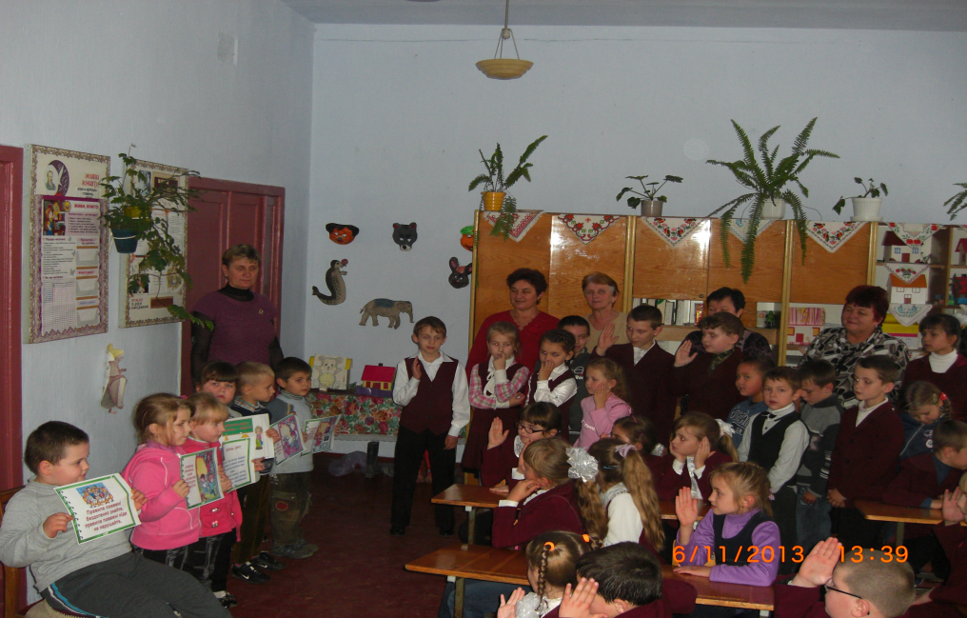
Ситуативні ігри: рольова гра,аналіз аргументів “ за і проти .
Дискусії, розв'язування проблем, “ обери позицію”, дебати.
Фронтальні:" мікрофон, “ мозковий штурм ”, “ дерево рішень ”.
проекти
змагання
Рольова гра
дискусії

Slide 18
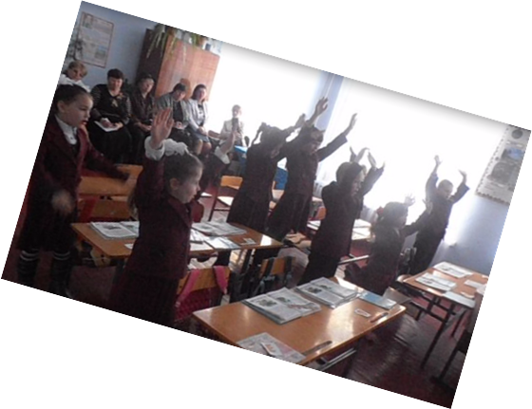
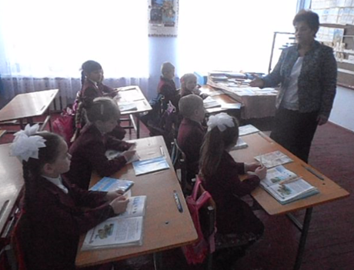
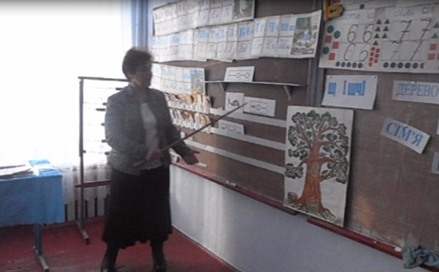
Відкритий урок

Slide 19
Моніторинг з читання

Slide 20
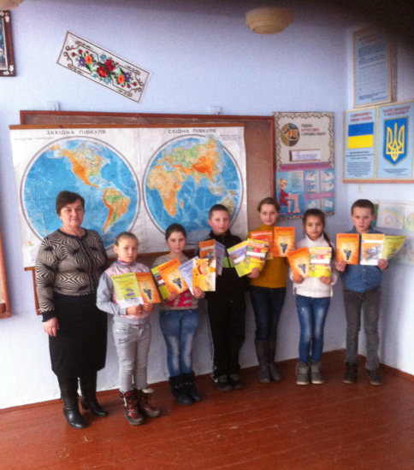
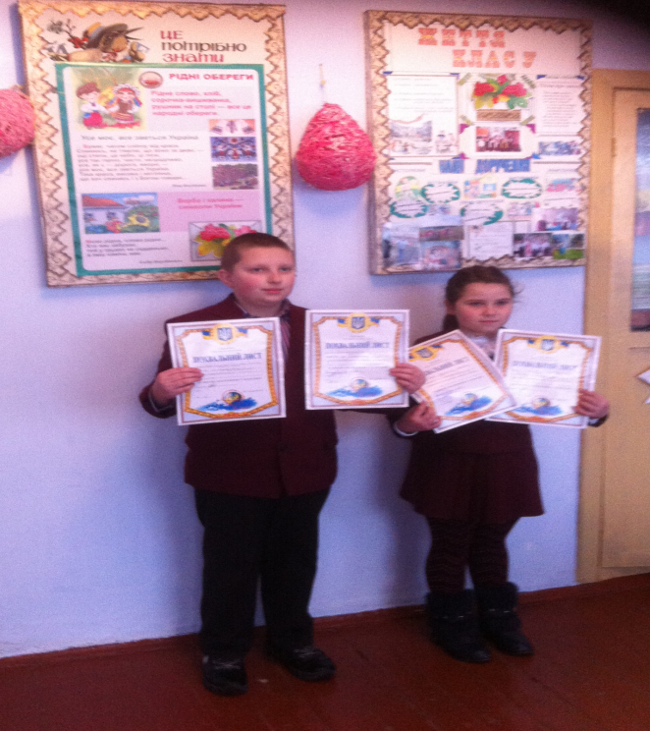
Наші успіхи

Slide 21
Моніторингове опитування батьків
Читання – це віконце, через яке діти бачать і пізнають світ і самих себе.
В. Сухомлинський

Slide 22
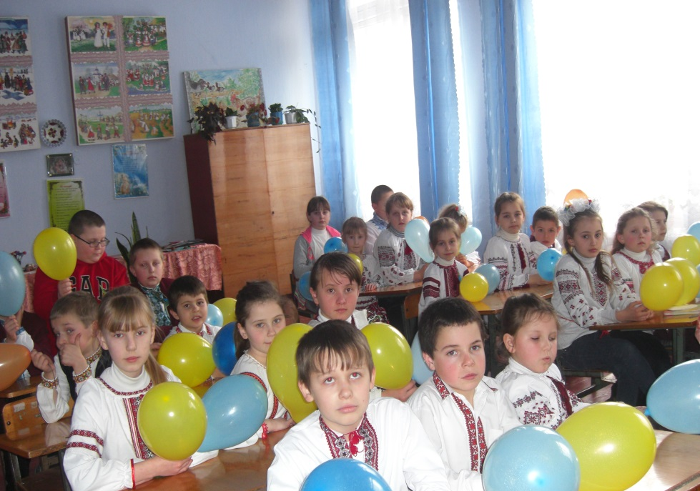
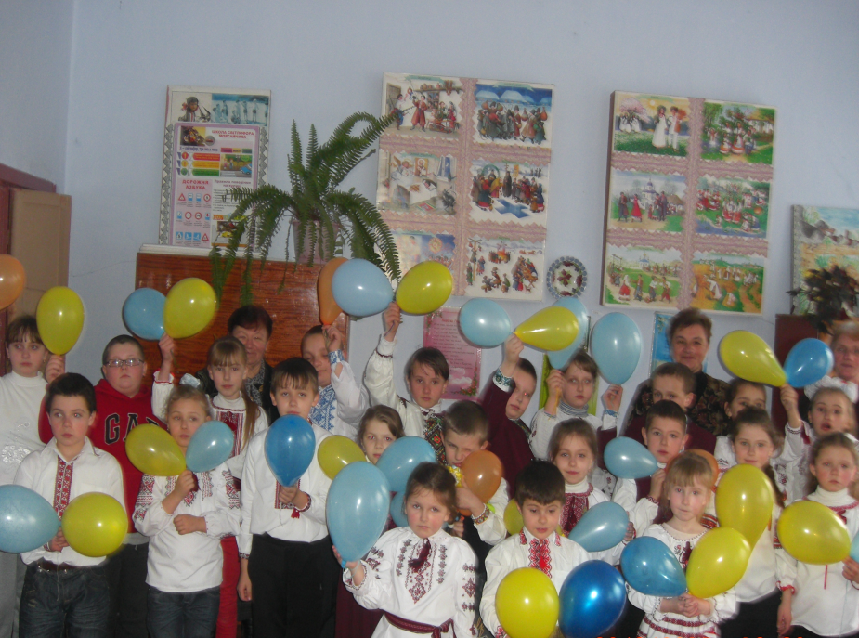
4 Виховна робота
Виховна робота з класом має не менш важливе значення, ніж навчальна діяльність. Діти з великим задоволенням беруть участь у позакласних заходах.
Українському роду- нема переводу

Slide 23
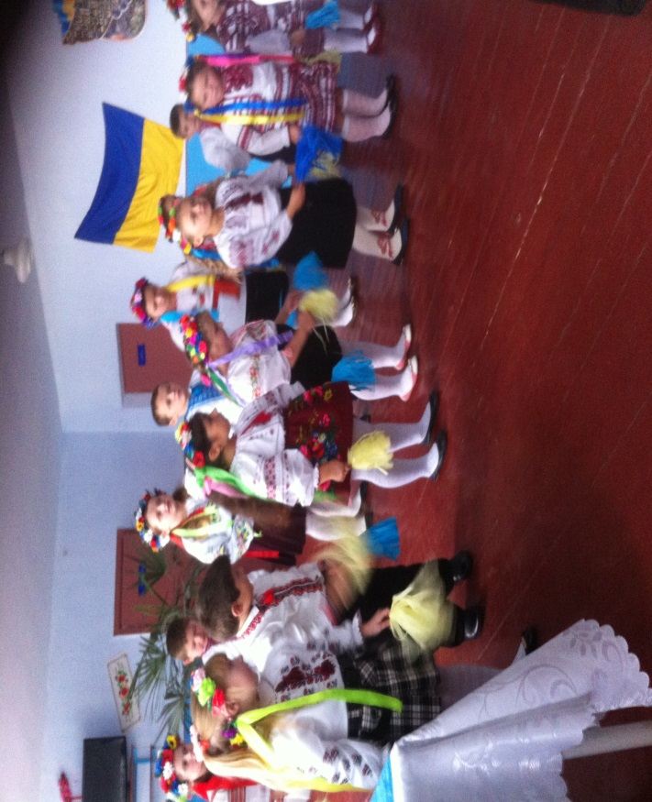
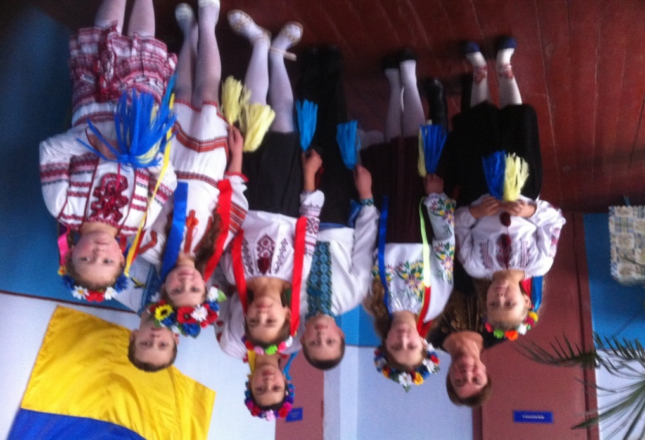
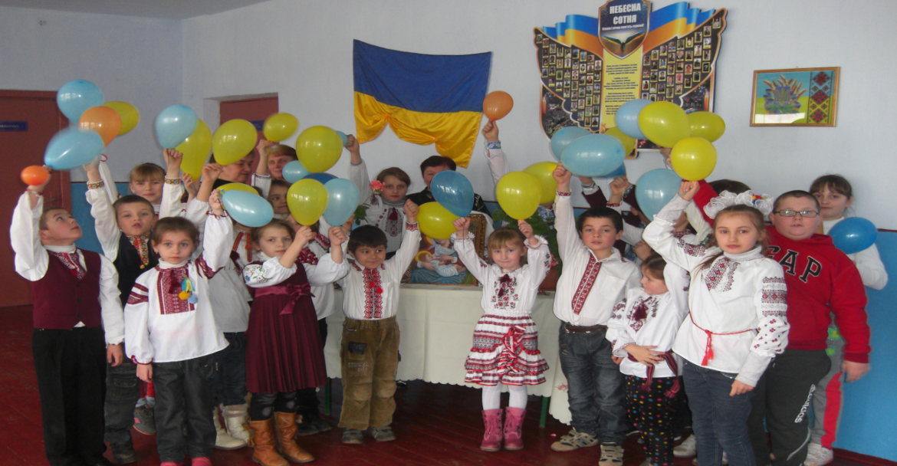

Slide 24
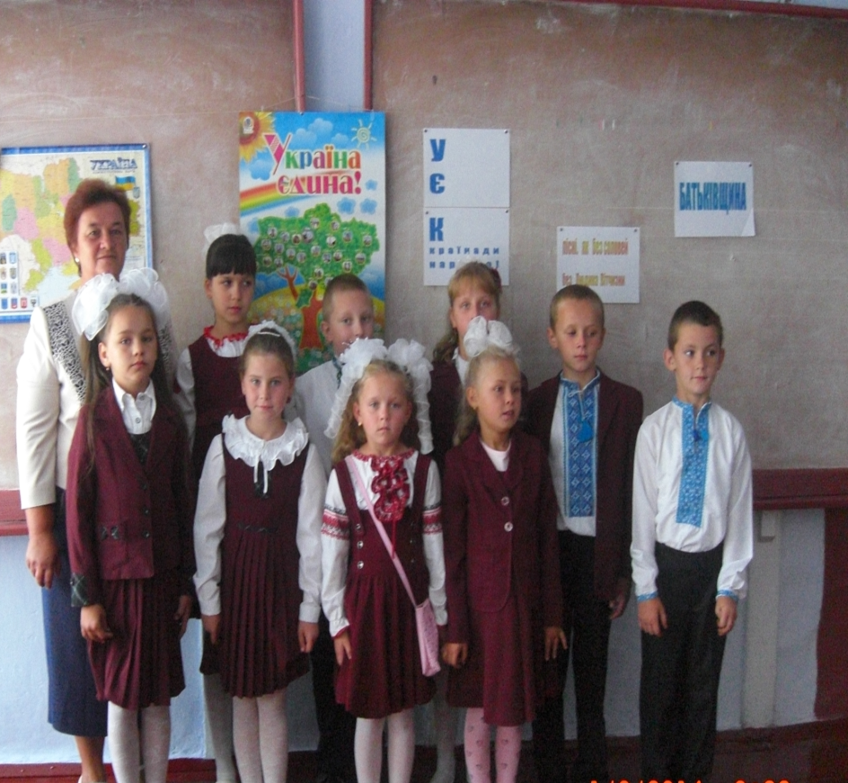
Україна-єдина країна

Slide 25
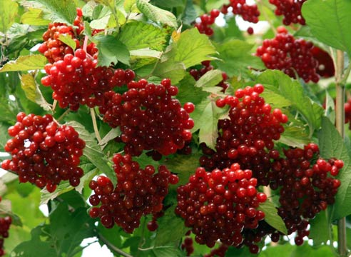
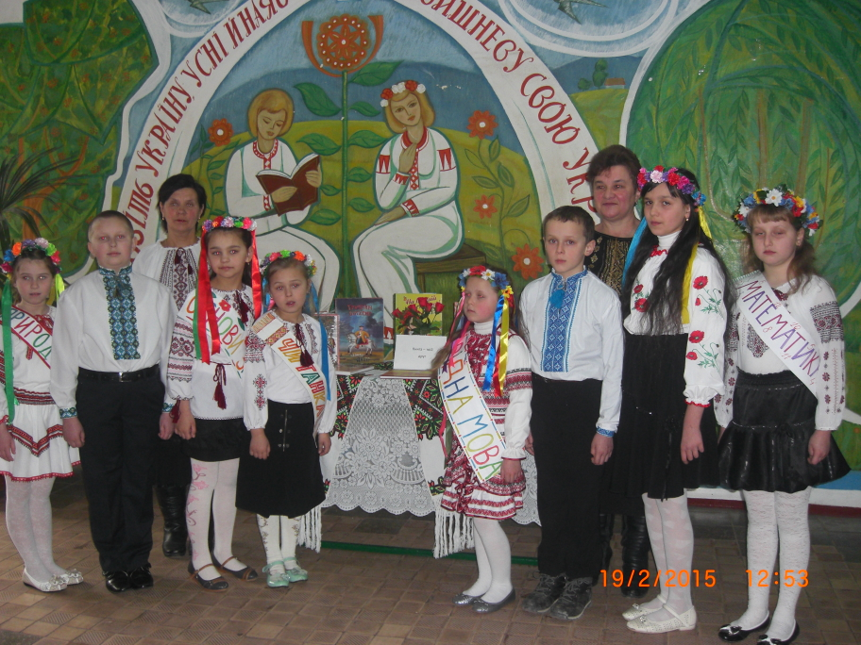
Мово моя,калинова

Slide 26
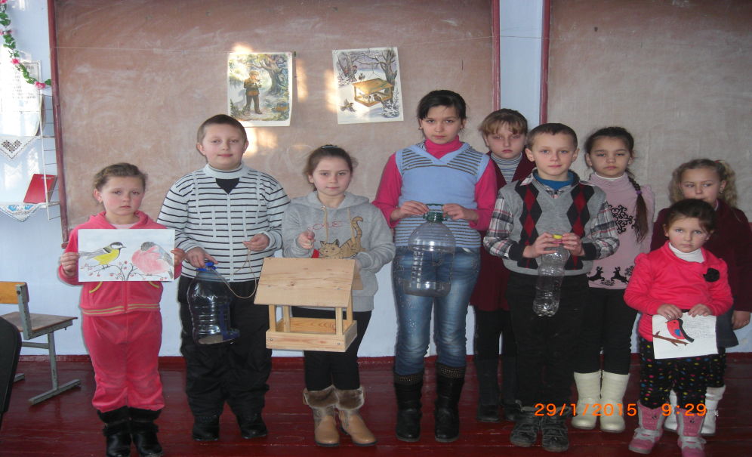
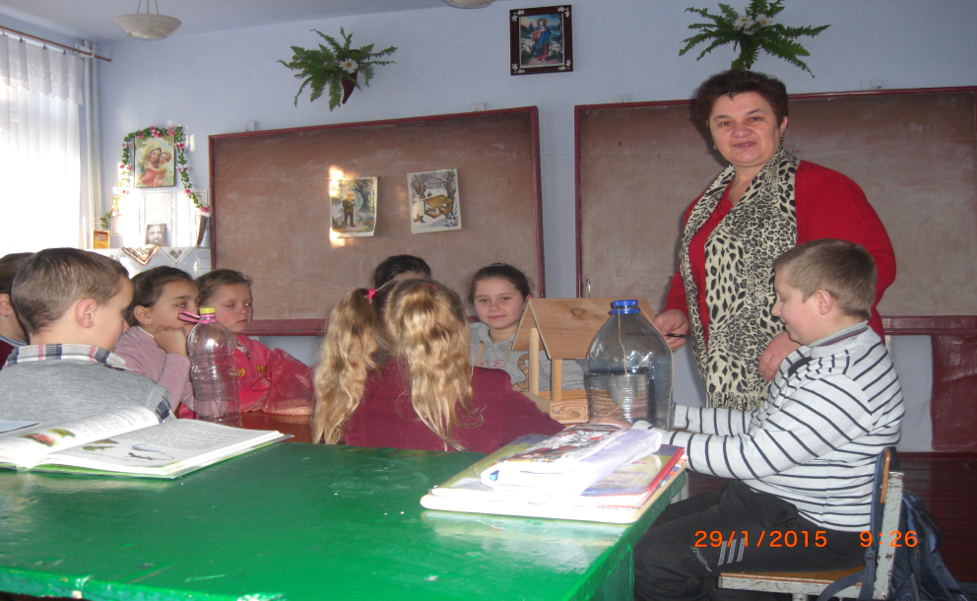
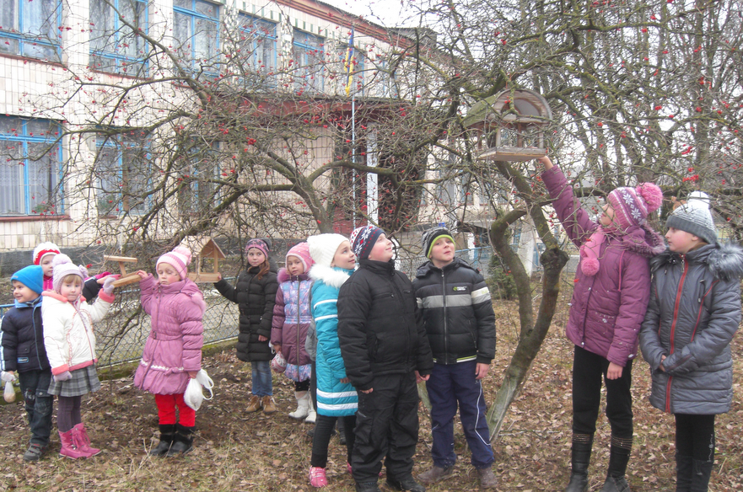
Птахи- наші друзі

Slide 27
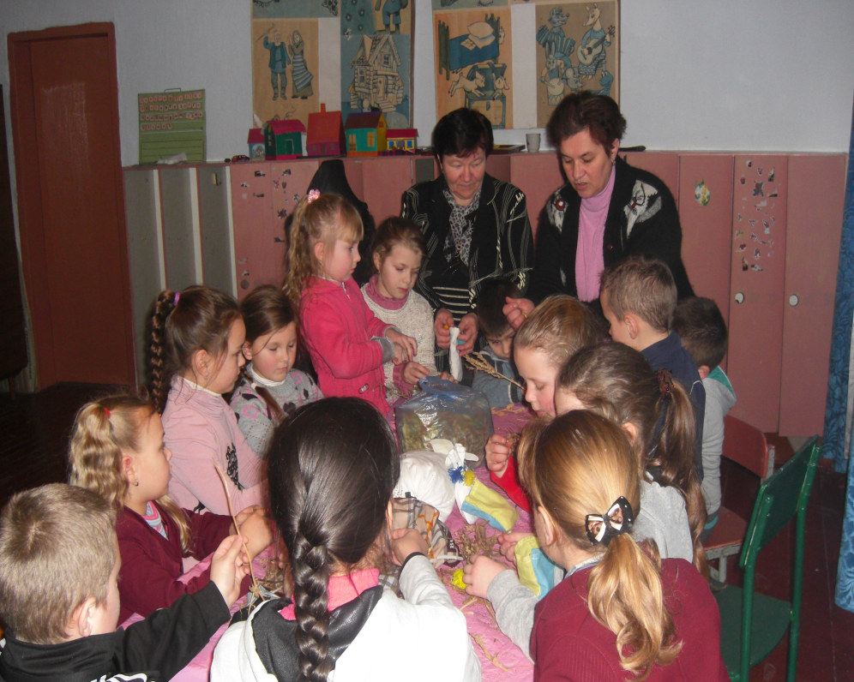
Я вірю в тебе,солдате,
моя долонька тебе зігріє

Slide 28
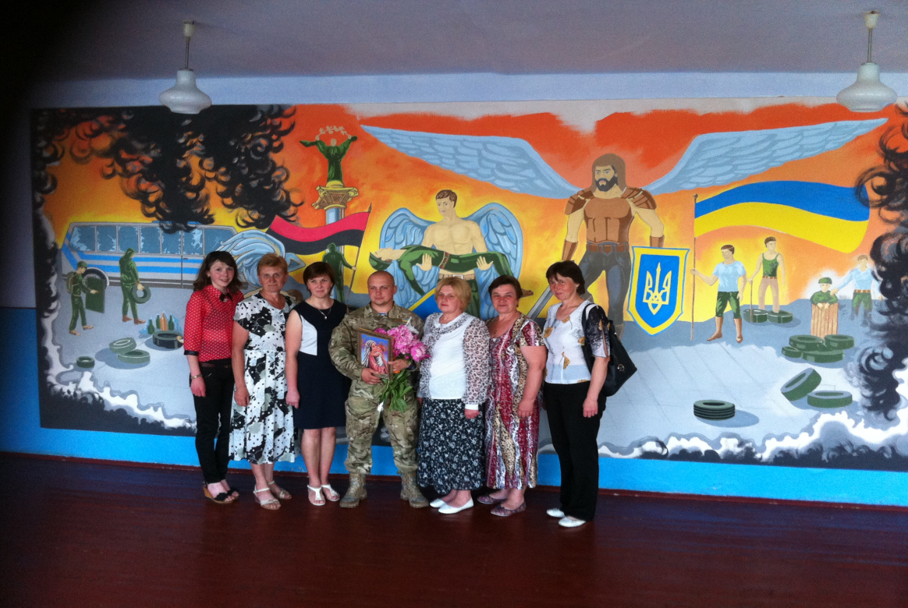
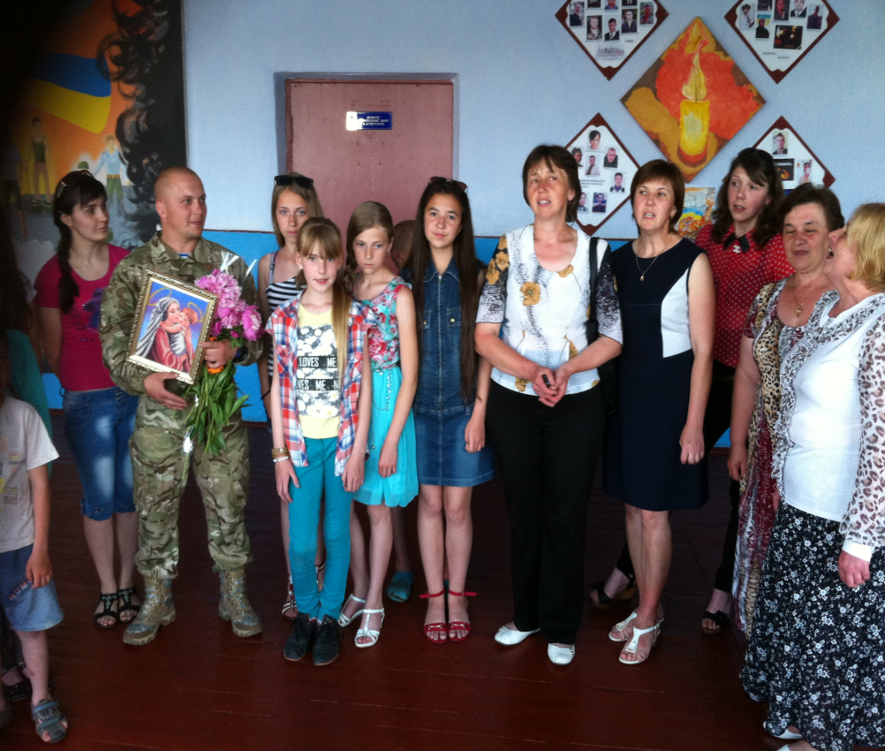

Slide 29
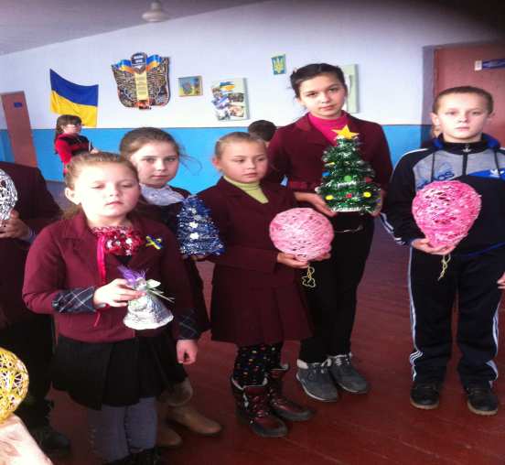
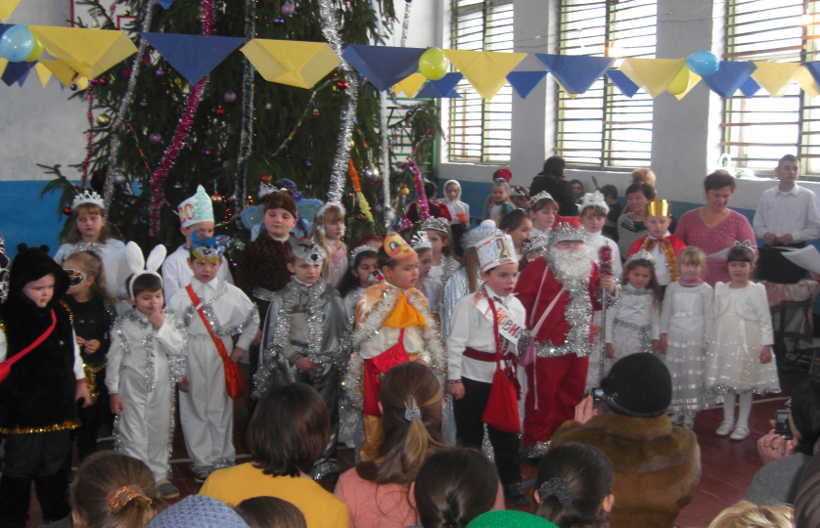
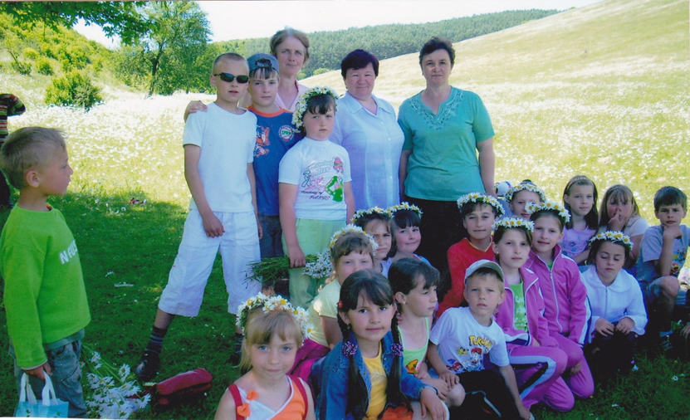
Наше дозвілля

Slide 30
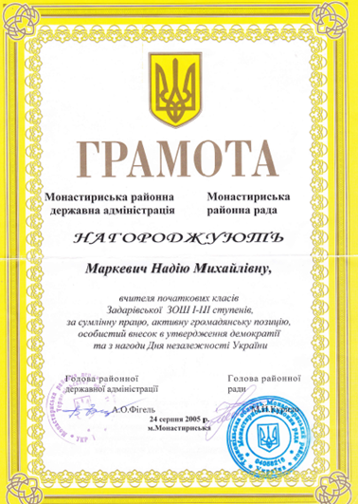
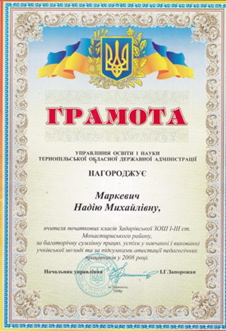
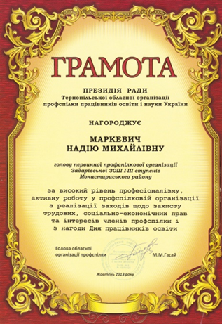
5Результати професійної діяльності

